Slide 1

MARKETING
YMAR/III. blok
Marketingový mix + Řízení produktu
PhDr. Ing. Mgr. Renáta Pavlíčková, MBA

Slide 2
Obsah předmětu (bloková výuka)
I. BLOK (téma 1.-3.)
1. Úvod do marketingu (význam a vývoj)
2. Globální marketing 21. století
(aktuální trendy)
3. Online marketing
II. BLOK (téma 4.-6.)
4. Trh a marketingové prostředí
5. Marketingový informační systém
a CRM
6. Marketingový výzkum
III. BLOK (téma 7.-9.)
7. Marketingový mix + řízení produktu
8. Řízení ceny
9. Řízení distribuce
IV. BLOK (téma 10.-12.)
10. Řízení integrované marketingové
komunikace
11. Marketing služeb
12. Etické aspekty marketingu

Slide 3
7. Marketingový mix + řízení produktu
pojem marketingový mix
koncepty 4P a 4C
termín produkt
funkce produktu
klasifikace produktu
komplexní produkt
produktové strategie
produktové politiky
výrobkový mix
vývoj nového produktu
výrobkové analýzy
životní cyklus produktu
analýza cyklu tržní životnosti
ABC analýza
BCG analýza
GE analýza
řízení značky

Slide 4
Marketingový mix
tvoří souhrn všech nástrojů, které vyjadřují vztah podniku k jeho podstatnému okolí, tzn. k zákazníkům, dodavatelům, distribučním a dopravním organizacím, prostředníkům, atd.,
je soubor taktických marketingových nástrojů - výrobkové, cenové, distribuční a komunikační politiky, které firmě umožňují upravit nabídku podle přání zákazníků na cílovém trhu,
skládá se ze všech aktivit, které firma vyvíjí, aby vzbudila po výrobku poptávku.

Slide 5
Marketingový mix
je kombinací čtyř prvků - tzv. 4P:
Product - produkt (výrobek, služba),
Price - cena,
Place - distribuce,
Promotion - marketingová komunikace.
People - personál, lidé.
SLOŽKY MARKETINGOVÉHO MIXU
MARKE-TINGOVÝ MIX
PRODUKT
DISTRIBUCE
MARKETINGOVÁ KOMUNIKACE
CENA

Slide 6
Koncept 4C v návaznosti na 4P
smyslem není hledat různé počty nebo odlišná počáteční písmena, ale změnit myšlení
  řešení potřeb zákazníka (Customer solution)
  náklady vzniklé zákazníkovi (Customer cost)
  dostupnost řešení (Convenience)
  komunikace (Communication)

Slide 7
Marketingová strategie
produktová strategie - produktová politika,
cenová strategie - cenová politika,
distribuční strategie - distribuční politika,
komunikační strategie - komunikační politika.

Slide 8
Vztah m. mixu, m. strategie a taktiky
na marketingový mix můžeme pohlížet jako na součást marketingového strategického řízení nebo jako na nástroj taktického řízení
strategie – Děláme správné věci?
taktika – Děláme věci správně?

Slide 9
Marketingové cíle
účinný marketingový program propojuje všechny prvky marketingového mixu v jeden koordinovaný program, který je navržen tak, aby byla zákazníkovi poskytnuta co nejvyšší hodnota a aby byly splněny firemní marketingové cíle.

Slide 10
PRODUKT

Slide 11



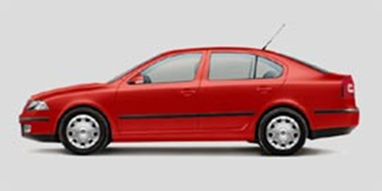
Co je to produkt?
produktem jsou veškeré výrobky, služby, ale i osoby, zkušenosti, místa, informace a myšlenky - tedy cokoli, co je v rámci směny zboží nabízeno k prodeji, a co může uspokojit potřeby a přání,
zahrnuje design a balení zboží, stejně jako jeho fyzické rysy a jakékoliv s ním spojené služby,
produkt je kombinací mnoha různých prvků z nichž všechny jsou důležité pro jeho úspěch,
produktem je vše, co tvoří nabídku na trhu.

Slide 12



PRODUKTOVÝ MIX
kvalita,
značka,
ochranná známka,
obal,
sortiment,
design,
image,
záruky,
služby.

Slide 13
Funkce produktu
pro výrobce
  finanční funkce
  ostatní (nefinanční) funkce
pro spotřebitele
  instrumentální funkce produktu
  expresivní funkce

Slide 14
Klasifikace produktu
spotřební zboží
  zboží časté spotřeby
  zboží ostatní spotřeby
  luxusní zboží
kapitálové statky
  služby
  základní prostředky
  předměty postupné spotřeby
  nevýrobní zásoby
  součástky
  suroviny
  zpracovávané materiály

Slide 15
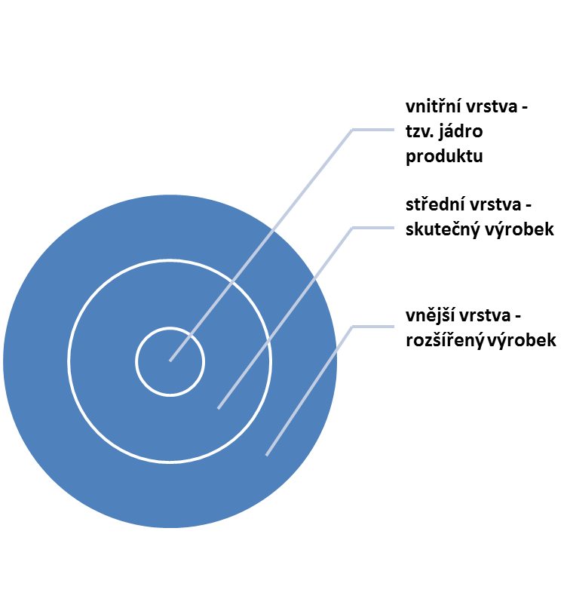
Komplexní produkt
jádro
  podstata
hmotný výrobek
  použitelný, očekávaný
  technické parametry/atributy výrobku
výrobek v rozšířeném pojetí
  služby
3 vrstvy (dimenze) produktu

Slide 16
VRSTVY PRODUKTU
jádro produktu: představuje základní užitek či službu,
skutečný výrobek: představuje značku, kvalitu, balení, styl a design, doplňky,
rozšířený výrobek: dodávky a úvěrování, instalace, prodejní servis, záruky.

Slide 17
Produktové strategie
výrobkové strategie
  strategie nízkých nákladů
  strategie diferenciace
  strategie úzkého zaměření

Slide 18
Produktové strategie
marketingové strategie produkt/trh
  strategie penetrace trhu
  strategie rozšiřování trhu
  strategie vývoje výrobku
  strategie diverzifikace
ANSOFFOVA MATICE | Existující trh | Nové trhy
Stávající produkty | Tržní penetrace | Rozvoj trhu
Nové produkty | Rozvoj produktu | Diverzifikace

Slide 19
Produktové politiky
výrobková politika v užším pojetí
  rozhodování o hmotném produktu
sortimentní politika
  rozhodování o podobě výrobního sortimentu
politika v oblasti služeb
  rozhodování o totálním produktu

Slide 20
Výrobkový mix
výrobkový mix
  souhrn všech výrobkových řad a jednotlivých výrobků či služeb, které nabízí konkrétní výrobci (sortiment)
výrobková řada
  skupina výrobků, které jsou zaměřeny na uspokojení obdobné potřeby
  prodávány stejnými distribučními cestami
  nebo jsou určeny stejným zákazníkům

Slide 21
Charakteristika výrobkového mixu
šířka výrobkového mixu
  počet výrobkových řad sortimentu
hloubka výrobkové řady
  počet jednotlivých produktů v dané výrobkové řadě
délka výrobkového mixu
  počet všech výrobků ve všech výrobkových řadách
konzistence výrobkového mixu
  vyjadřuje těsnost propojení různých výrobkových řad

Slide 22
Vývoj nového produktu
vznik námětů na nové výrobky
třídění námětů
vývoj a testování koncepce výrobku
podnikatelská analýza
vývoj a testování prototypu
tržní testy
komercionalizace

Slide 23
Výrobkové analýzy
analýza životního cyklu produktu
analýza komplexního produktu
analýzy atributů produktu
analýzy sortimentní politiky
ABC analýza
portfolio analýzy

Slide 24
Životní cyklus produktu
Vypovídá o vývoji objemu prodejů a zisku během životnosti produktu.
Obvykle rozlišujeme 4 základní fáze, někteří autoři uvádějí fází 5 (navíc fázi vývojovou, která začíná okamžikem, kdy firma hledá a začne rozvíjet námět na nový produkt).
„Život“ výrobku v podniku od fáze zavedení produktu na trh až po útlum zájmu o produkt a jeho stažení z trhu.
Životní cyklus výrobku a služby představuje její postavení na trhu.
Každý výrobek či služba prochází určitým životním cyklem (anglicky Product Lifecycle).
Tedy každý produkt si prožívá svůj život podobně jako živé bytosti.
Řízení tohoto životního cyklu je jednou z klíčových úloh řízení marketingu a prodeje.

Slide 25
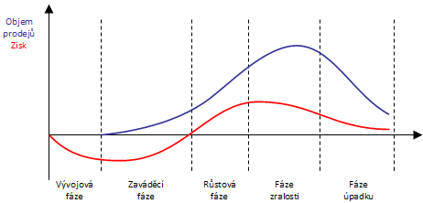
Životní cyklus produktu

Slide 26
Životní cyklus produktu
Model vymezuje pět fází života produktu:
Vývojová fáze – produkt je vyvíjen, dosud není na trhu, existují pouze náklady (tj. zisk (profit) je záporný)
Zaváděcí fáze – produkt je uveden na trh, prodeje pomalu rostou, produkt není ziskový
Růstová fáze – objem prodeje i zisk postupně rostou
Fáze zralosti – prodeje nadále rostou, zisk se stabilizuje, nebo začíná pozvolna klesat
Fáze úpadku – prodeje i zisk postupně klesají

Slide 27
ABC analýza
vychází z předpokladu, že celkovou produkci můžeme podle výše objemu na celkové produkci a přínosu v podobě zisku rozdělit do tří skupin
Skupina A
Skupina B
Skupina C

Slide 28
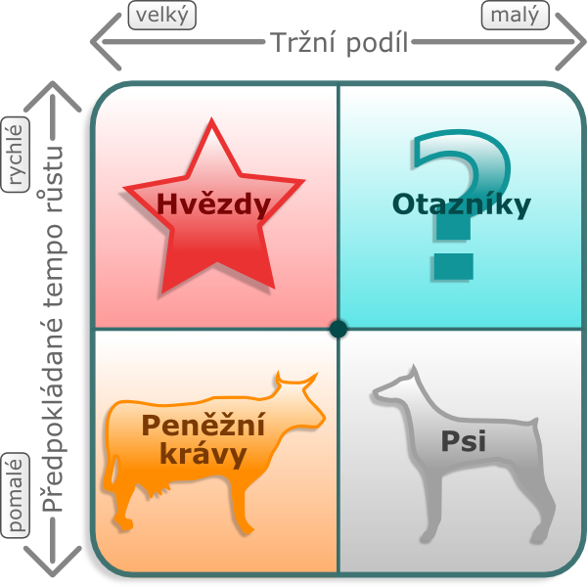
BCG analýza
tržní růst
  měří se v ročních přírůstcích tržeb z prodeje daného zboží
relativní podíl na trhu
  poměr tržeb podniku k tržbám
  v daném odvětví
tzv. Bostonská matice

Slide 29
BCG analýza
Otazníky
  nízký podíl na trhu v situaci, kdy trh vykazuje vysoké roční tempo růstu
Hvězdy
  výrobky a služby, kterými podnik ovládá velkou část trhu, jehož rozsah vzrůstá
  tvorba i spotřeba finančních prostředků je zhruba v rovnováze

Slide 30
BCG analýza
Dojné krávy
  produkty, jimiž podnik ovládá velkou část trhu, avšak daný trh roste pomalu
  podnik obvykle dosahuje v porovnání s ostatními konkurenty nižších nákladů
Hladoví psi
  produkty, jimiž podnik ovládá pouze malou část trhu, který vykazuje nízké roční tempo růstu
  produkty v podstatě ani nevytvářejí, ani nespotřebovávají velké množství peněžních prostředků, avšak jsou málo ziskové

Slide 31
GE analýza
Konkurenceschopnost
např. tržní podíl
image společnosti
databáze zákazníků
stabilita a spolehlivost dodavatelů
kapacita a modernost výrobních zařízení
manažerské dovednosti
portfolio výrobků
cenová konkurenceschopnost
distribuční kanály
efektivnost komunikace
kompetence prodejního personálu
Atraktivita trhu
např. velikost a vývoj trhu
ziskovost odvětví
struktura trhu a intenzita konkurence
ekonomika rozsahu
technologické a kapitálové požadavky
cyklické a sezónní faktory
regulační, ekonomické, environmentální a sociální vlivy

Slide 32
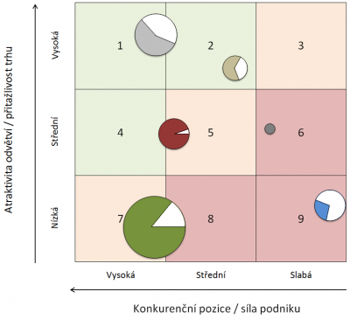
GE analýza

Slide 33
POLITIKA (STRATEGIE) ZNAČKY
značka (Brand),
řízení značky (Brand Management) tvoří životně důležitou součást celé firemní strategie,
Brand Management je oblast řízení zaměřující se na téma značky. Zabývá se především těmito třemi otázkami:
  - Jak vytvářet hodnotu značky?
  - Jak měřit hodnotu značky?
  - Jak využít hodnotu značky pro rozvoj podnikání?

Slide 34
Značka
značka je označením, pod kterým se výrobek nebo služba prodává,
značka je pro firmu identifikace (jméno), symbol, design nebo jejich kombinace,
s jejichž pomocí může poskytnout svému zboží zvláštní postavení, které vyniká vůči jiným dodavatelům,
pro zákazníka je značka asociací, podnětem, motivací ke koupi,
„Každá značka má svůj příběh.“

Slide 35
BRANDING
podstatou brandingu jsou činnosti, jejichž cílem je získat požadované postavení značky
v myslích jejich zákazníků, tedy vytvořit pozitivní postoje zákazníků ke značce.

Slide 36
Brandingové činnosti
Mezi brandingové činnosti patří zejména:
Vymezení značky vůči ostatním značkám (positioning)
Výběr názvu značky (naming)
Návrh značky a loga (design)
Vytvoření sloganu (claim)
Způsob komunikace značky se zákazníky
Definování požadovaných asociací spojených s výrobkem

Slide 37
Řízení a analýzy značky
dvě složky značky
  racionální část
  emocionální část
tvorba značky
síla značky
pozice značky
stopa značky

Slide 38
KRITÉRIA PRO FINÁLNÍ VÝBĚR ZNAČKY
Vyloučit jiné chráněné značky.
Naznačuje jméno něco, co se týká výhod nebo kvality produktu?
Je jméno krátké?
Dá se lehce hláskovat?
Dá se jméno lehce vyslovit?
Je originální, odlišuje se od jiných?
Lze jméno upravit v mezinárodním měřítku?

Slide 39
OCHRANNÁ ZNÁMKA
jakékoliv označení, které je způsobilé odlišit výrobky nebo služby jednoho subjektu od výrobku nebo služeb jiného subjektu,
registrovaná značka s právní ochranou,
může být slovní, obrazová nebo kombinovaná.

Slide 40
POLITIKA (STRATEGIE) KVALITY
vnitřní kvalita = je souhrn vlastností, které vyhovují "technickému standardu", nebo umožňují správnou funkci produktu,
vnější kvalita = vypovídá o tom, do jaké míry produkt vyhovuje pozitivnímu očekávání zákazníků. Jedná se o souhrn vlastností, na jejichž základě je firma vnímána jako "dodavatel vysoké kvality".

Slide 41
OBALOVÁ POLITIKA (STRATEGIE)
Typy obalu:
primární obal - tj. přímý obal výrobku (tuba zubní pasty),
sekundární obal - tj. obal, který chrání primární (prodejní) obal (krabička na tubu zubní pasty),
transportní obal - tj. obal nezbytný pro uskladnění, identifikaci a transport (kartón
s krabičkami),
nálepka (etiketa) - tvoří část obalu a obsahuje tištěné informace popisující produkt
(je připevněna nebo přiložena k produktu).

Slide 42

.
Děkuji za pozornost
a těším se na příště.

